Slide 1


Ketchikan, Alaska-Estados Unidos de América
Ketchikan es el primer puerto en Alaska para aquellos que viajan por mar desde otra destinación al sur. Con el auge del turismo provocado por la popularidad de los cruceros, Ketchikan se ha adaptado para complacer la lucrativa industria turística y tan pronto se baja uno del barco se enfrenta a innumerable cantidad de tiendas de artículos que atraen al visitante. Por alguna razón las joyerías aparentaban predominar entre las tiendas que encontramos en este viaje.
Una vez que logramos poner la atención en lo que buscamos y no en lo que nos quieren vender, empezamos a descubrir el Ketchikan que nos habíamos imaginado. Este lugar, entre las muchas otras cosas que lo califican, es verdaderamente un lugar donde aún viven y operan leñadores y pescadores. Los bosques son impresionantes, le llaman bosques de lluvia, pero no son como los bosques lluviosos del trópico, son bosques de pinos y llueve tanto en la región de Ketchikan, realmente en gran parte de la costa del Pacífico en Alaska, que nos imaginamos que por eso le llamen bosques de lluvia. De la pesca, bueno, a Ketchikan le llaman la Capital del Salmón del Mundo, y en la ciudad hay una de esas escaleras de concreto que regulan la bajada del río, donde en la temporada los salmones la suben brincando de escalón en escalón para admiración de aquellos dichosos turistas que logren sincronizar su viaje con la corrida del salmón.
Creó: Jeremías
Para: mis pps
Música: Enya-Amarantine

Slide 2
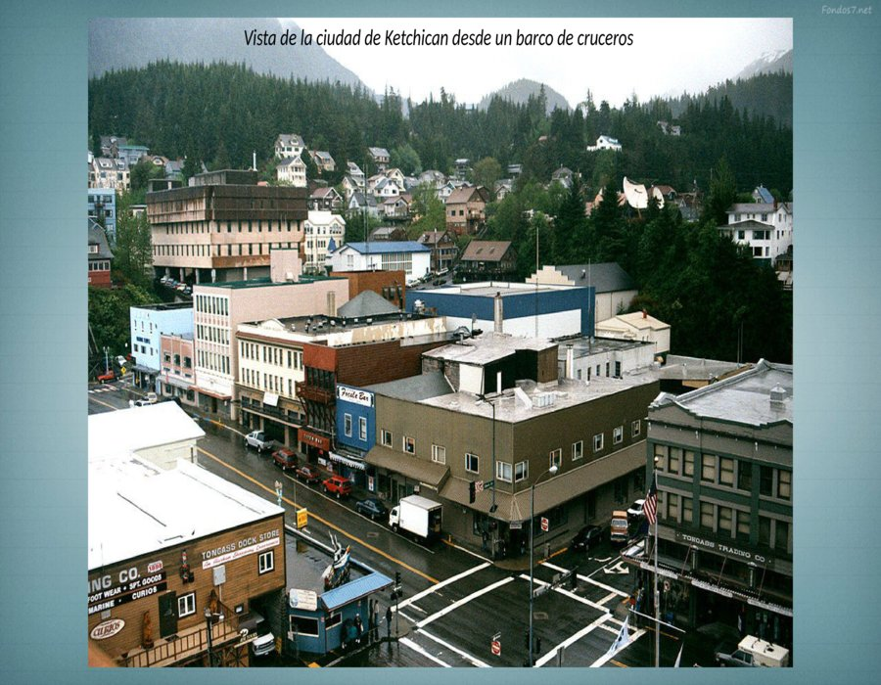

Slide 3
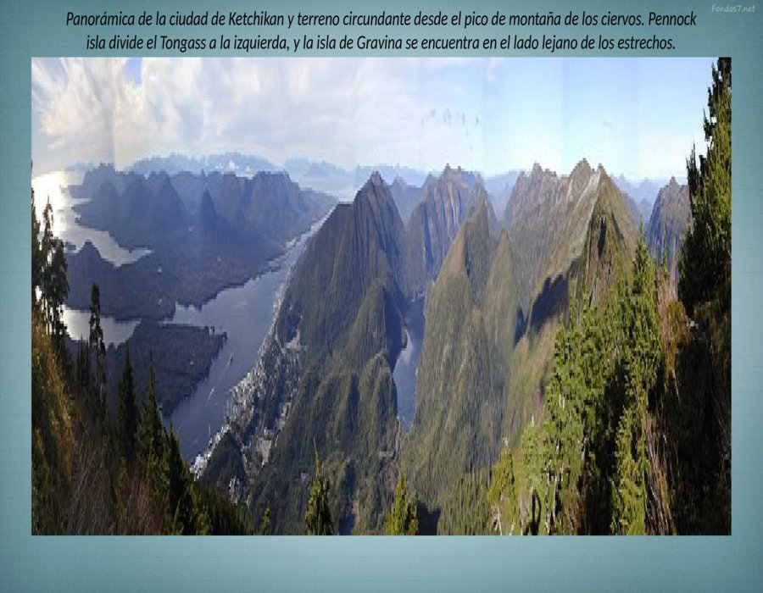

Slide 4
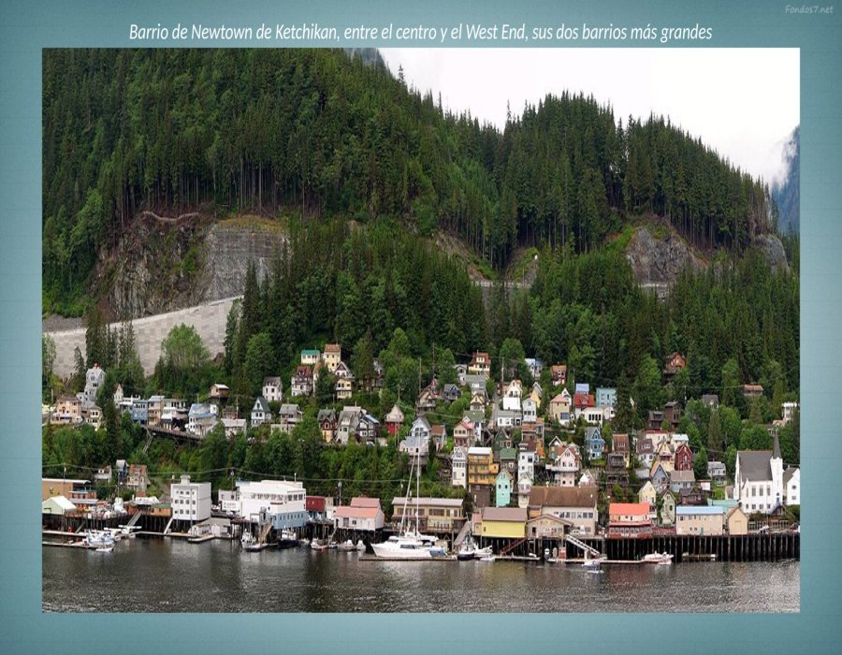

Slide 5
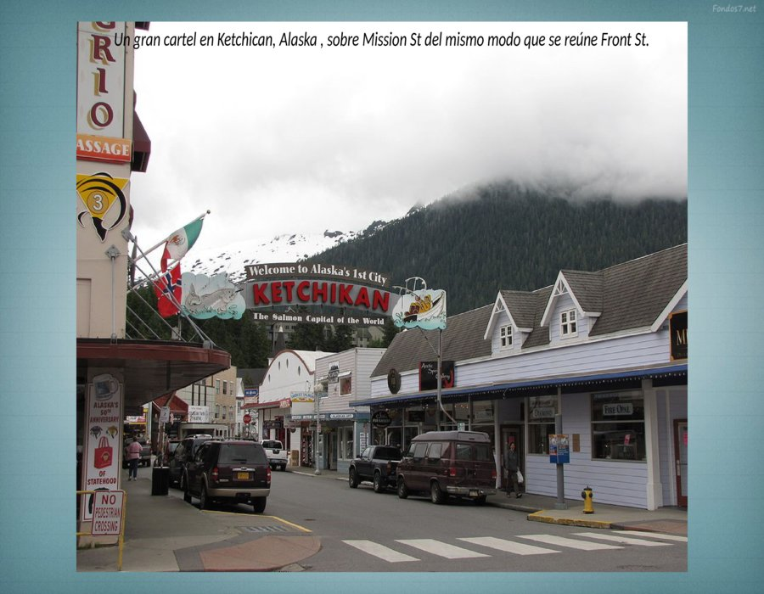

Slide 6
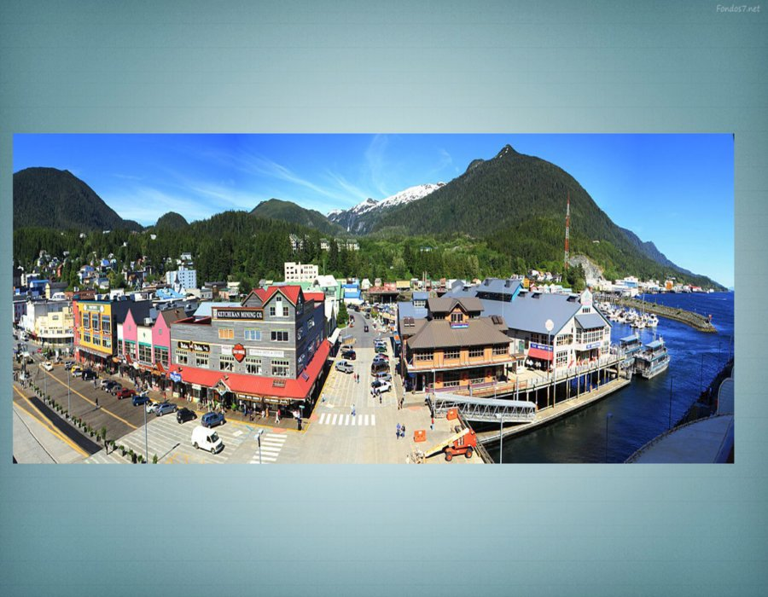

Slide 7
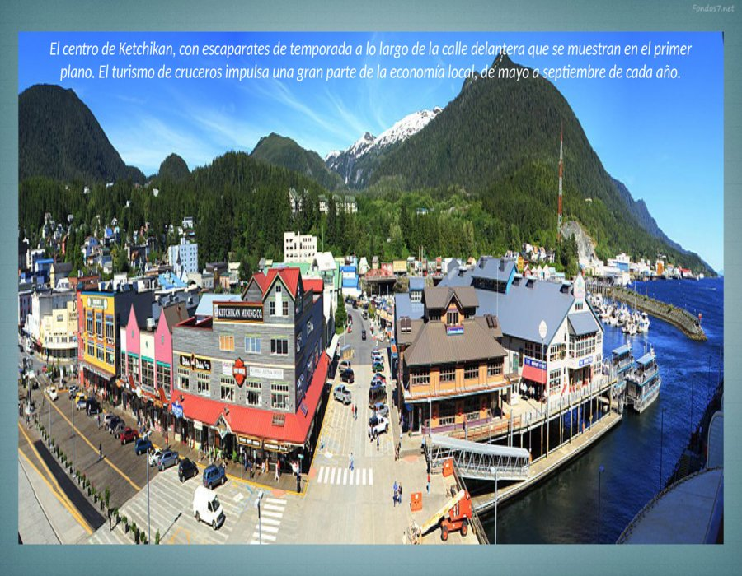

Slide 8
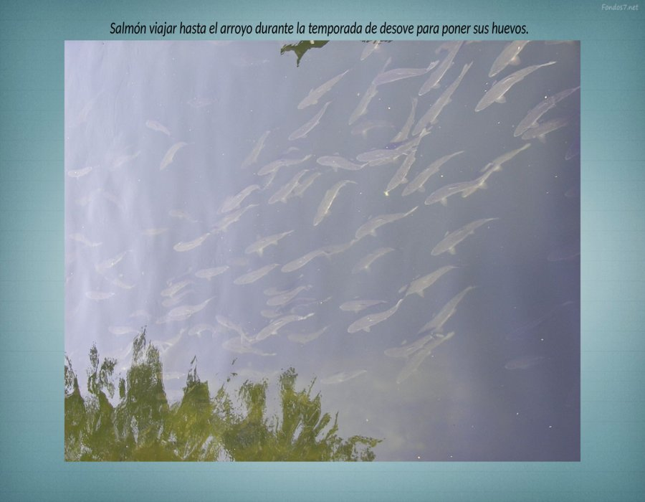

Slide 9
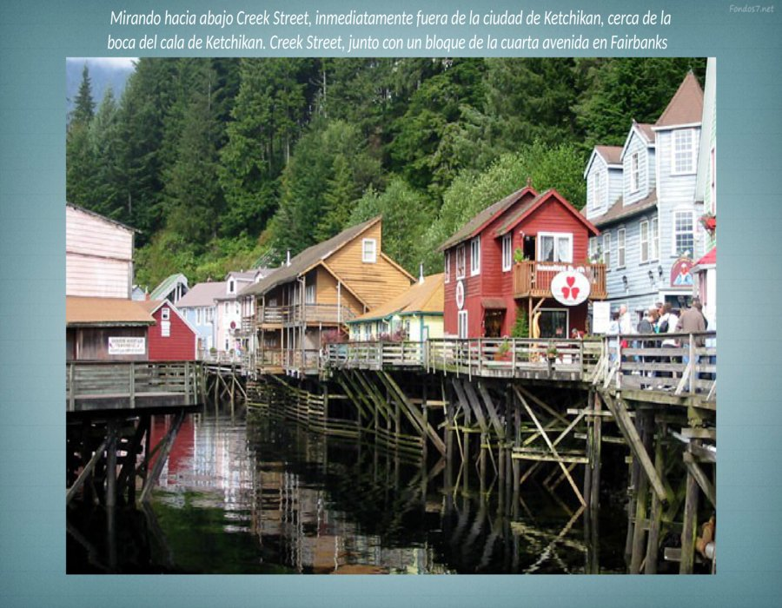

Slide 10
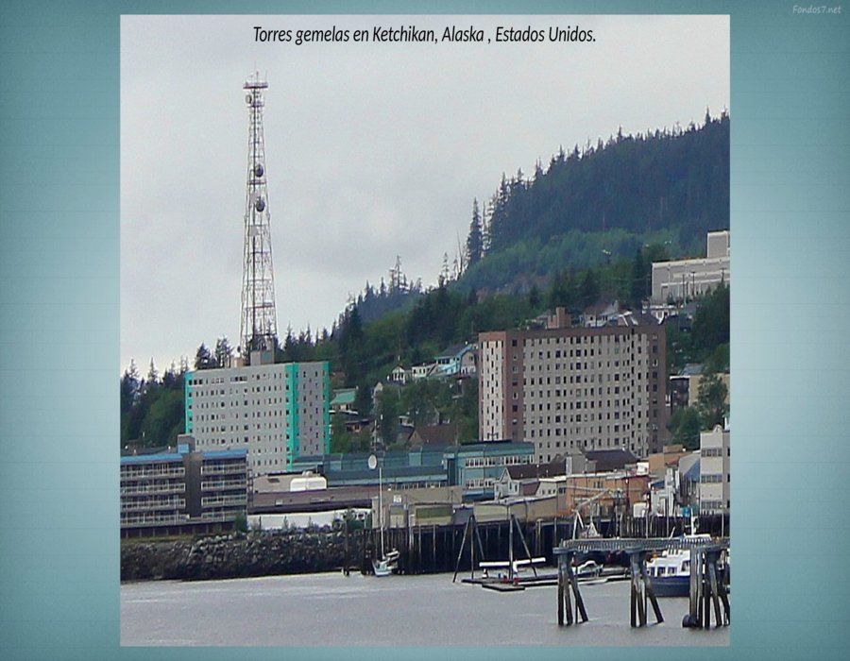

Slide 11
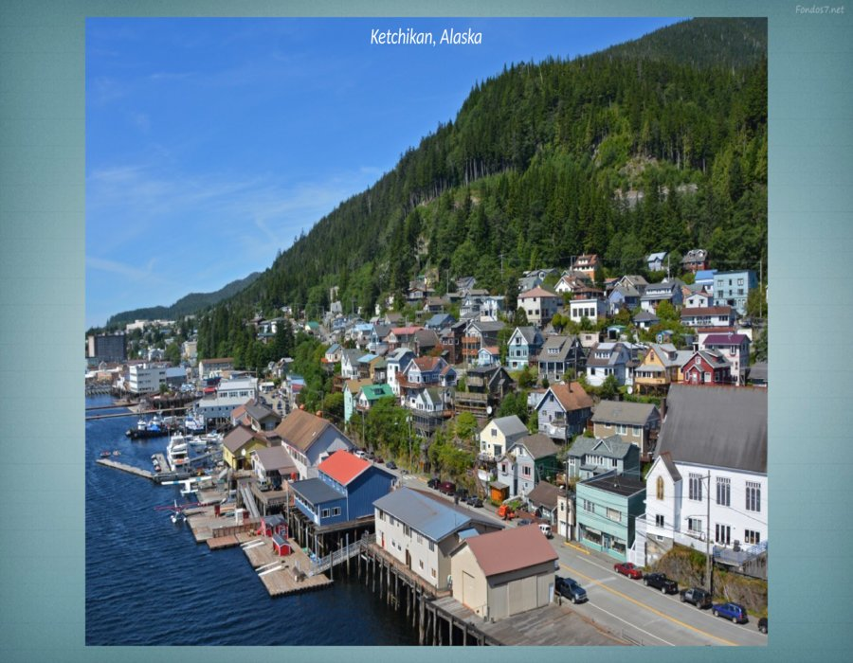

Slide 12
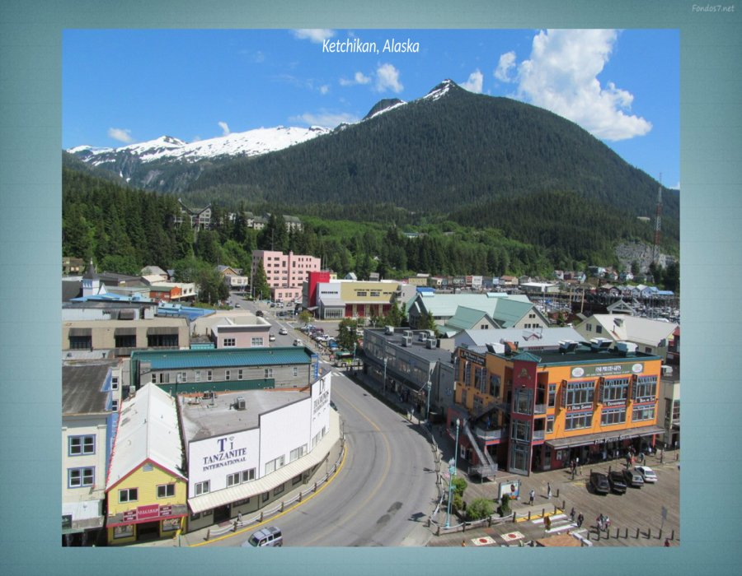

Slide 13
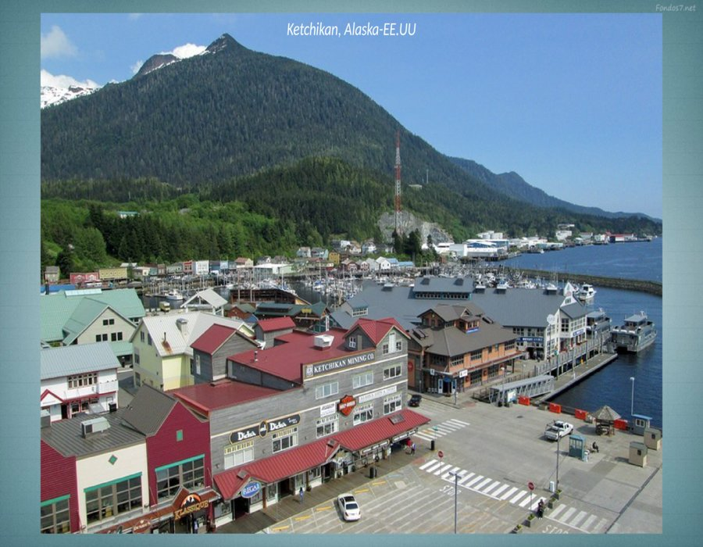

Slide 14
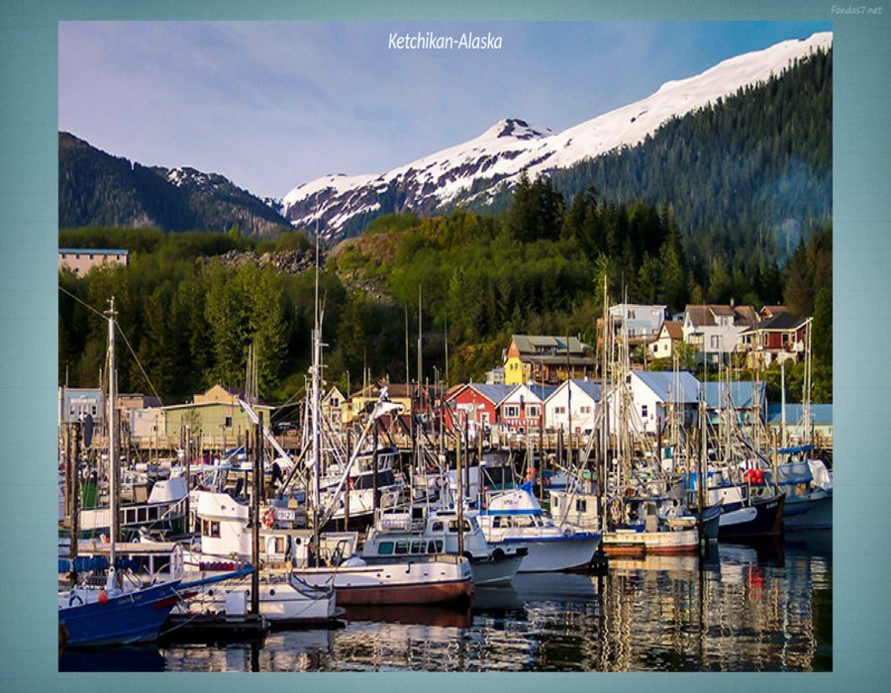

Slide 15
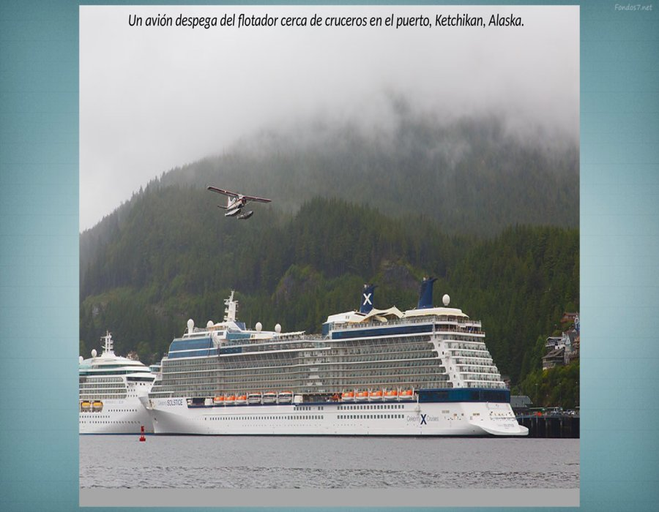

Slide 16
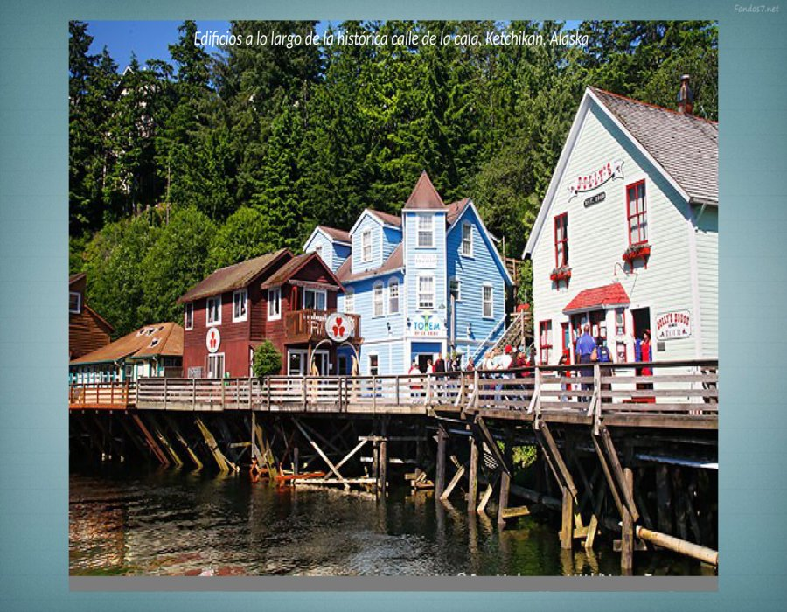

Slide 17
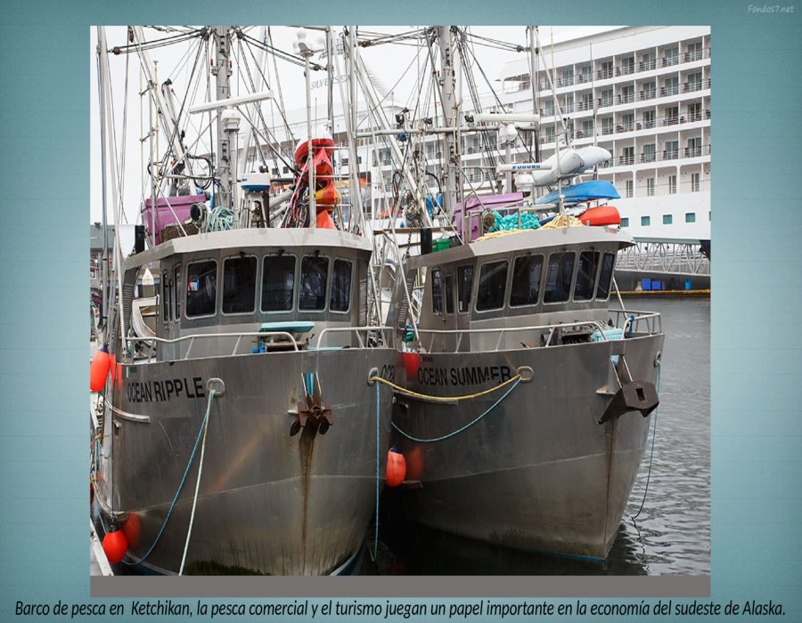

Slide 18
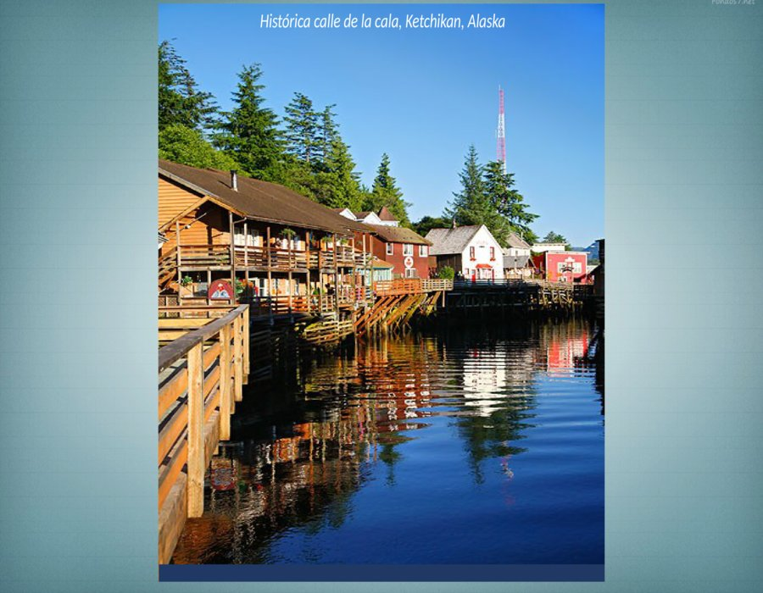

Slide 19
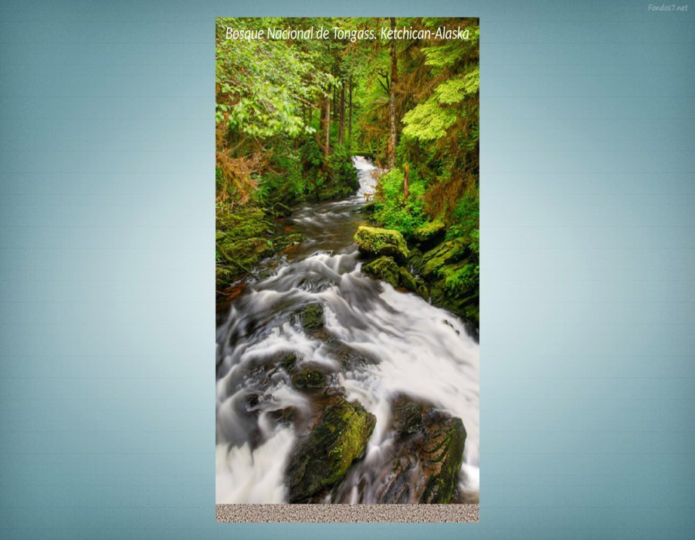

Slide 20
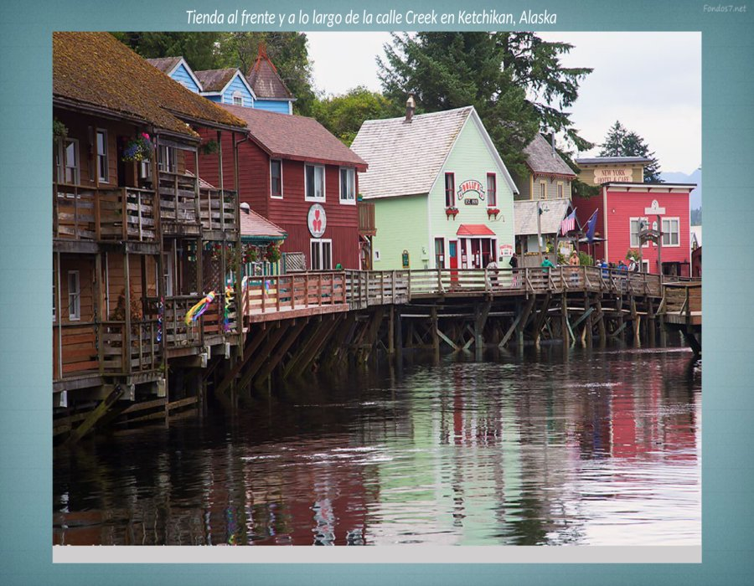

Slide 21
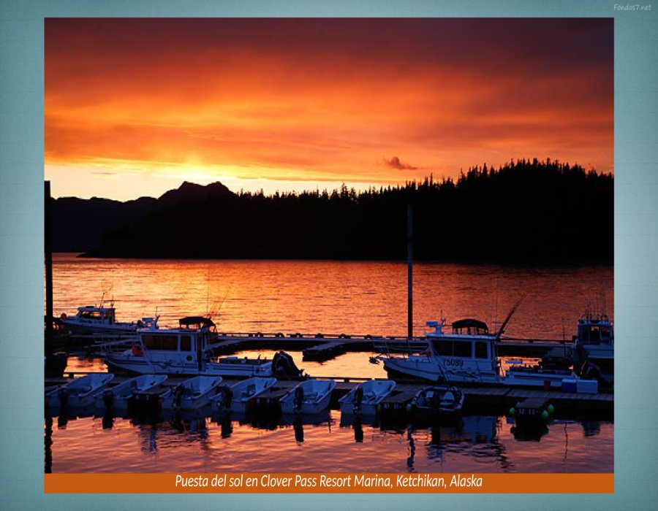

Slide 22
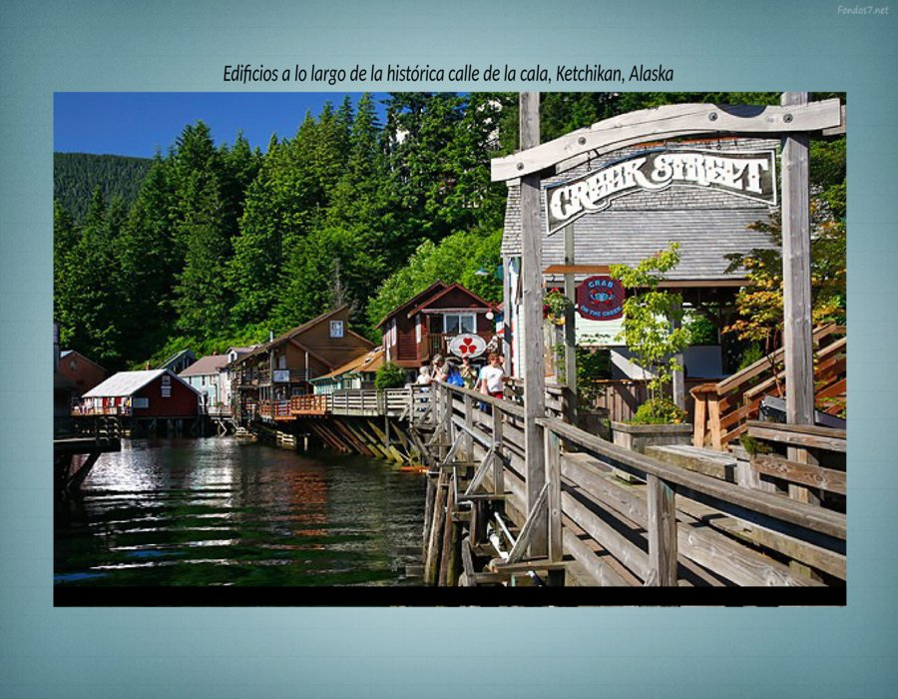

Slide 23
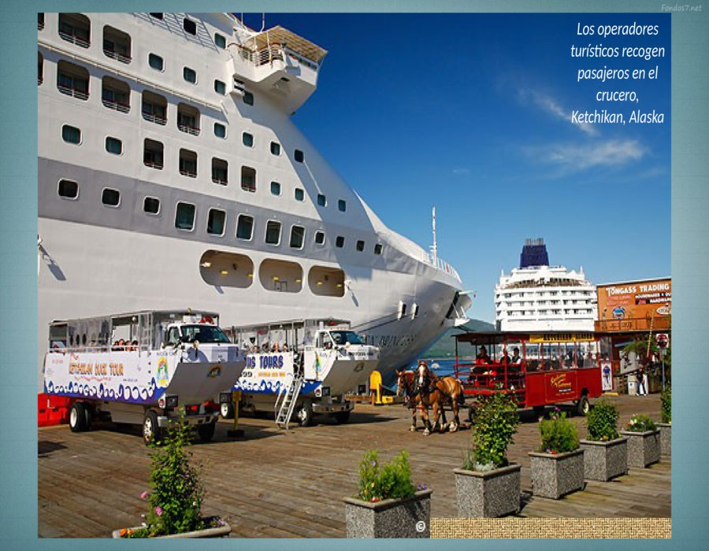

Slide 24
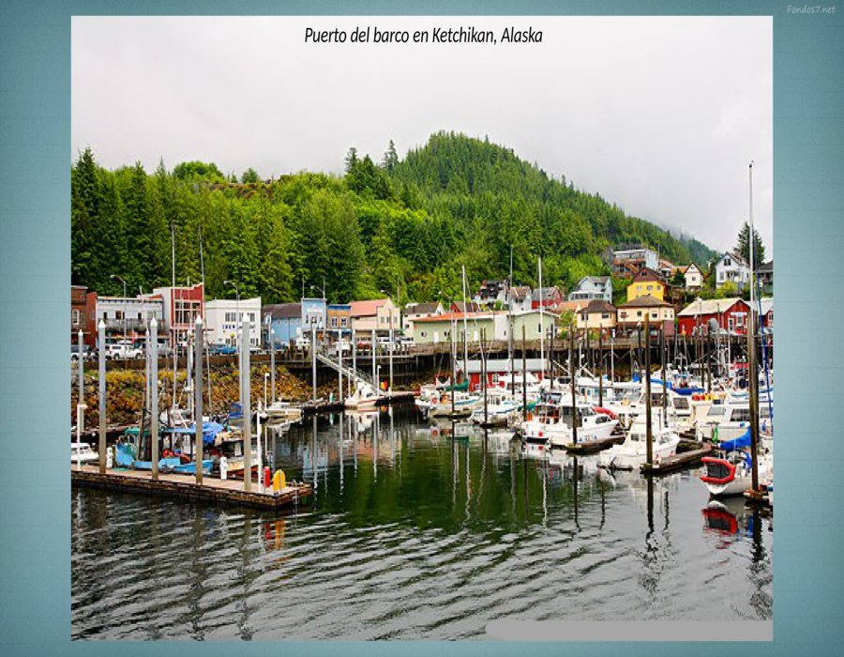

Slide 25
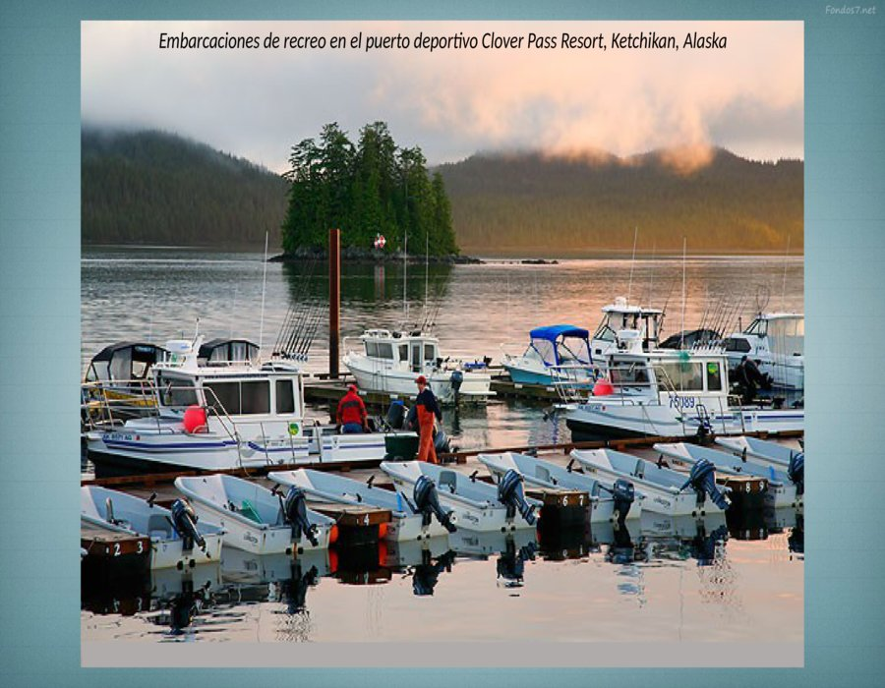

Slide 26
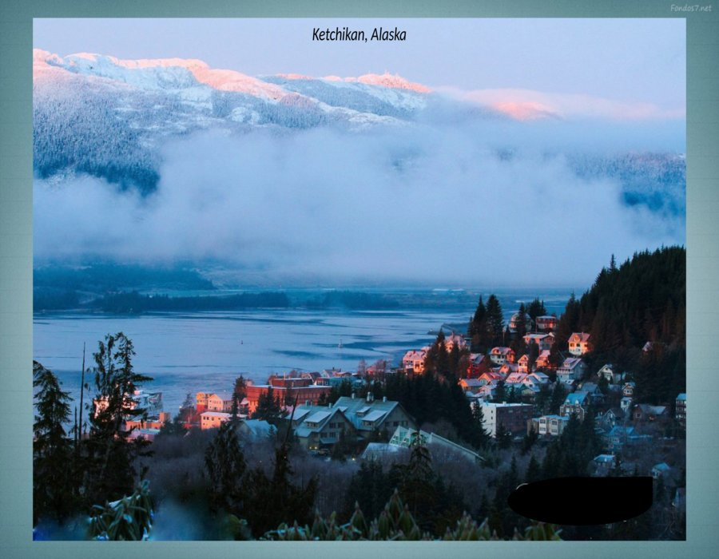

Slide 27
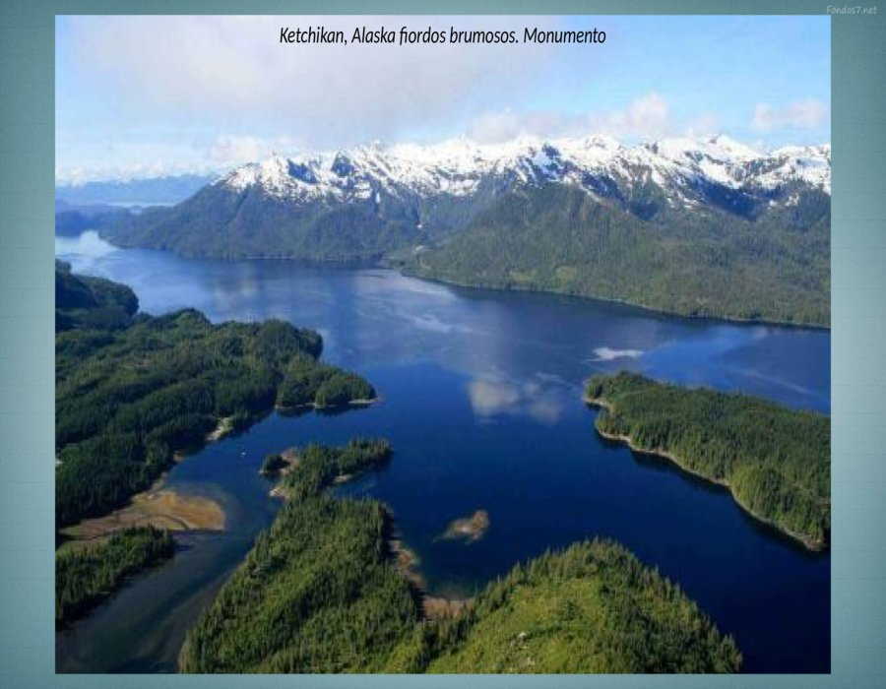

Slide 28
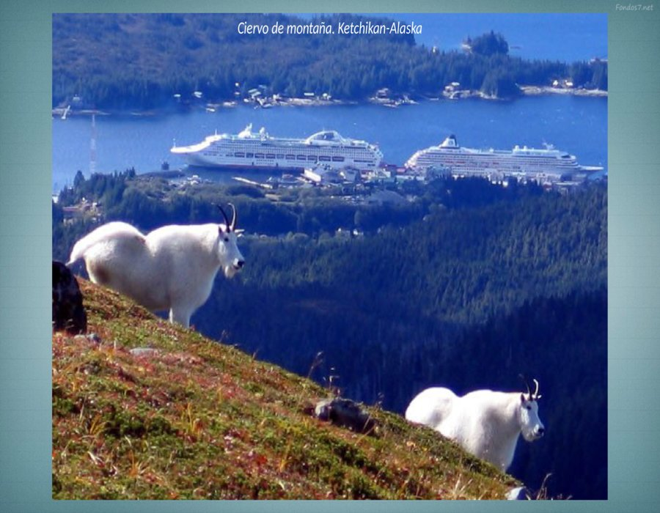

Slide 29
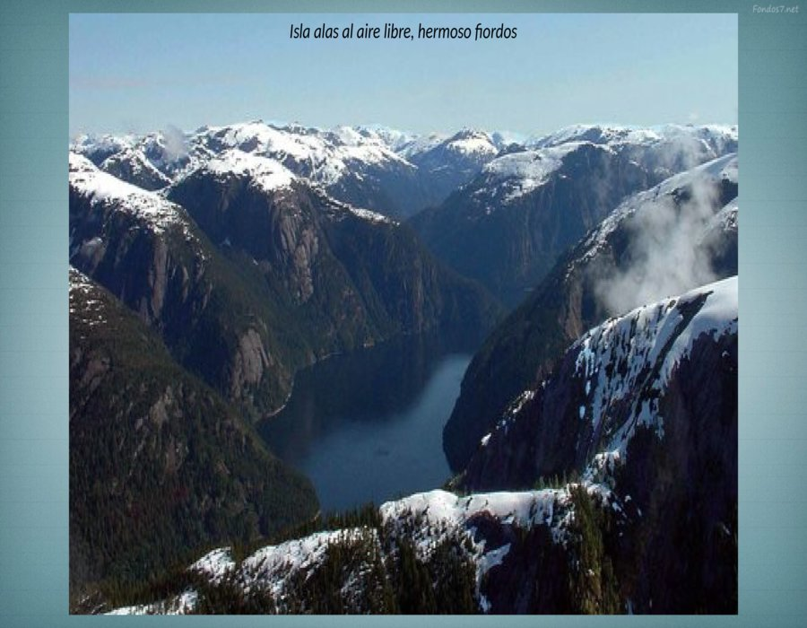

Slide 30
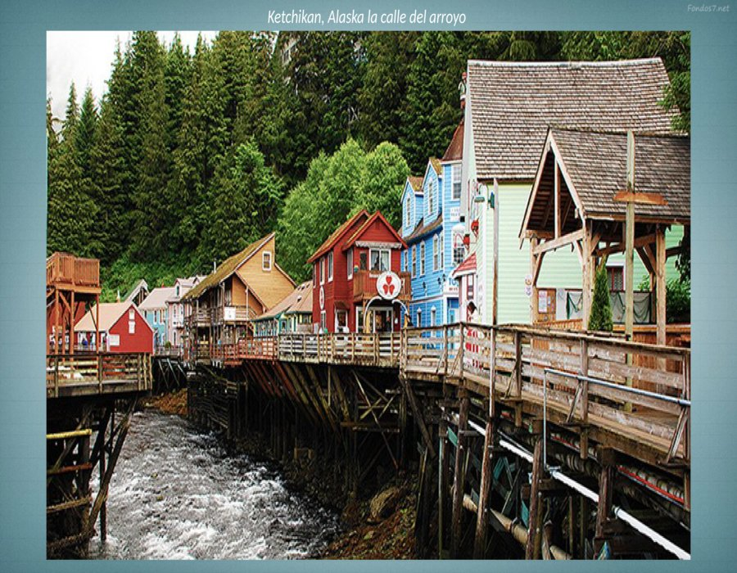

Slide 31
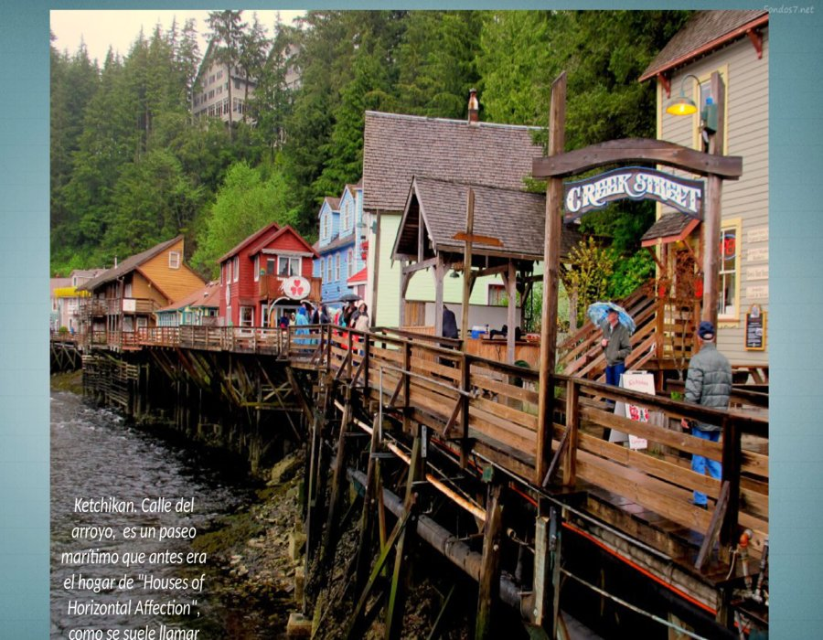

Slide 32
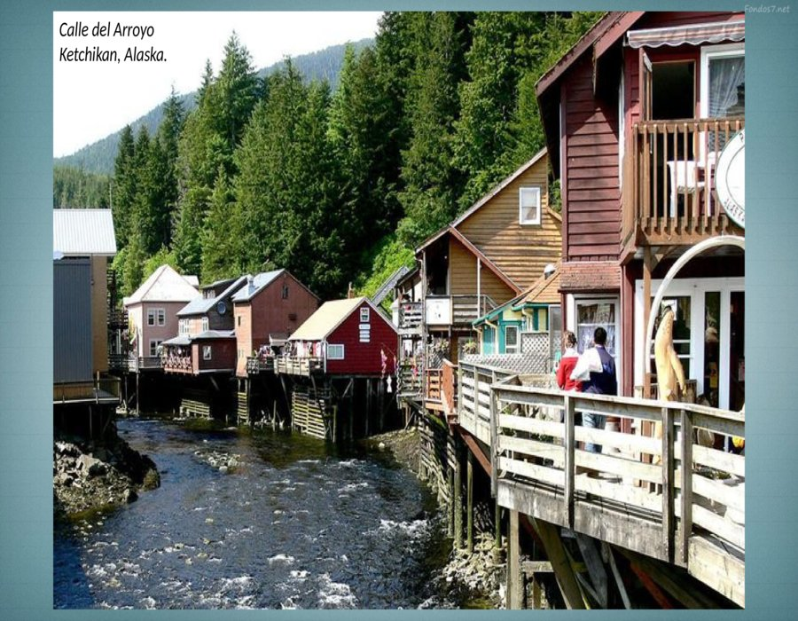

Slide 33
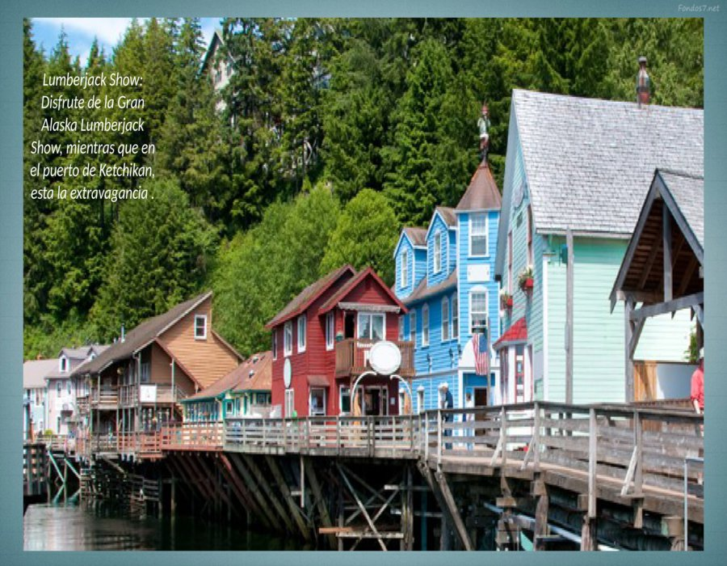

Slide 34
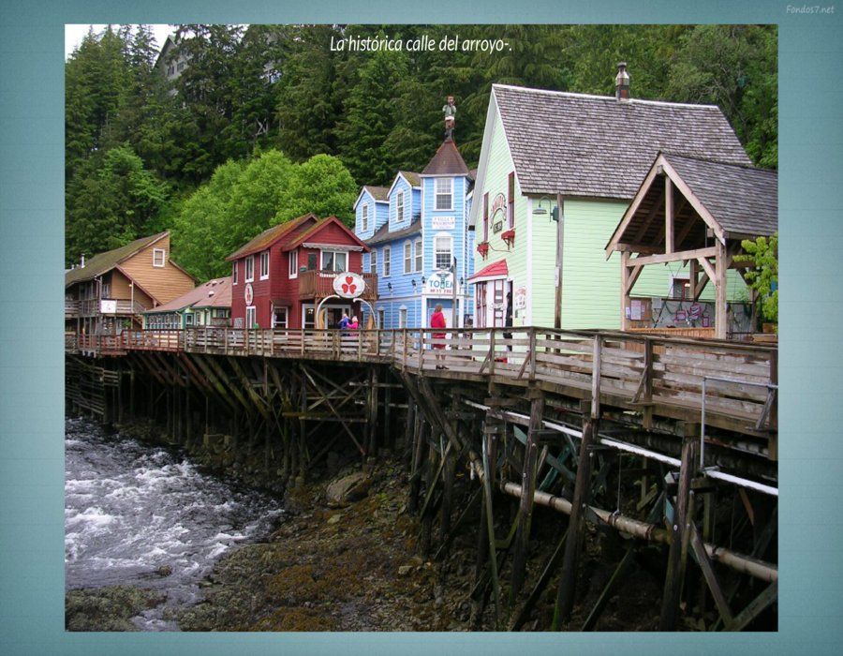

Slide 35
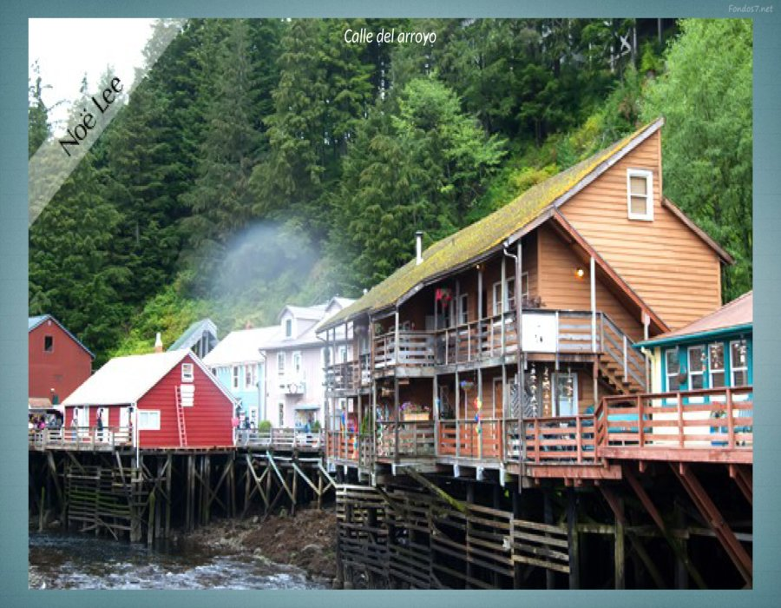

Slide 36
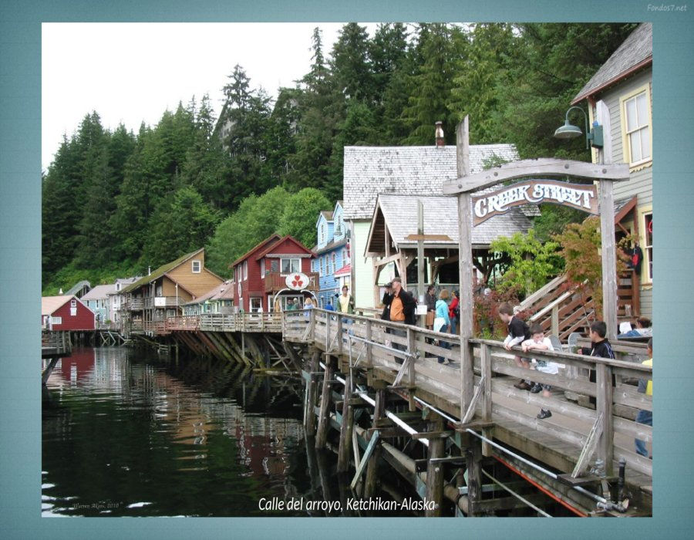

Slide 37


Slide 38
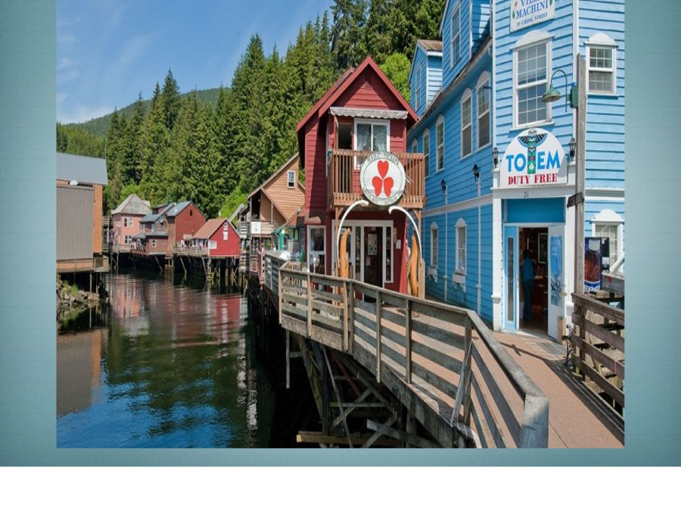

Slide 39
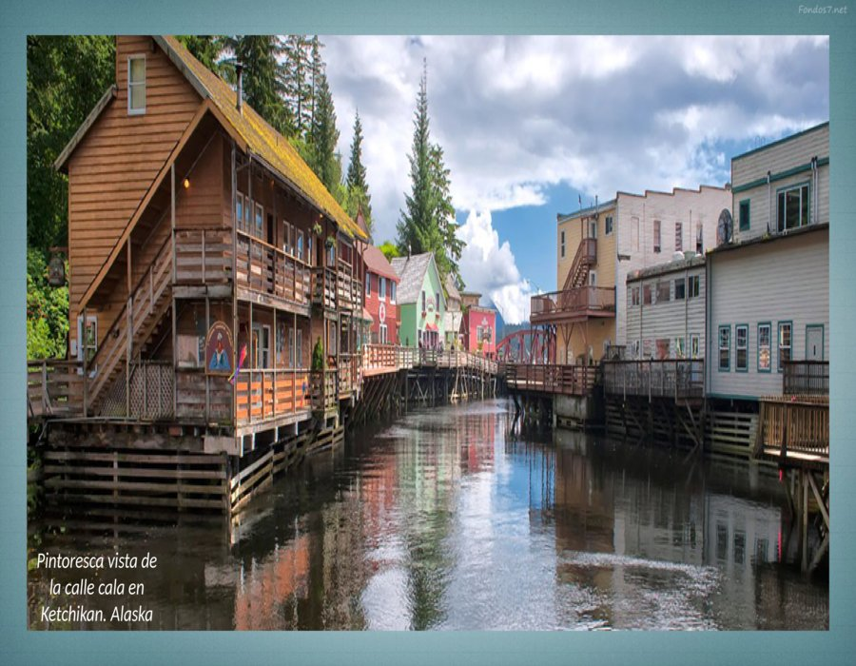

Slide 40
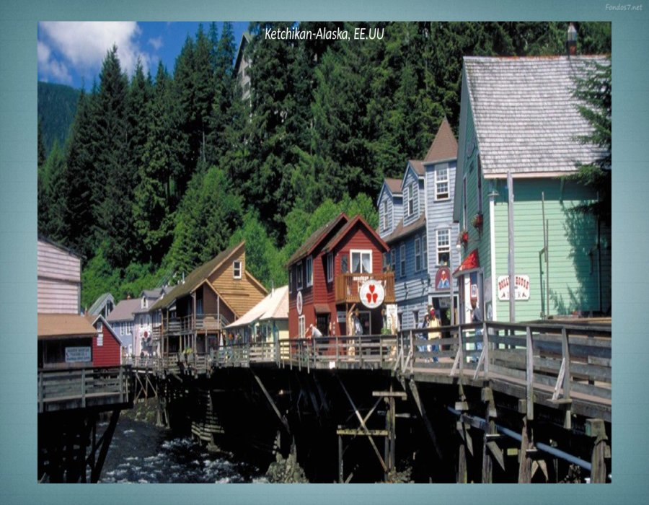

Slide 41
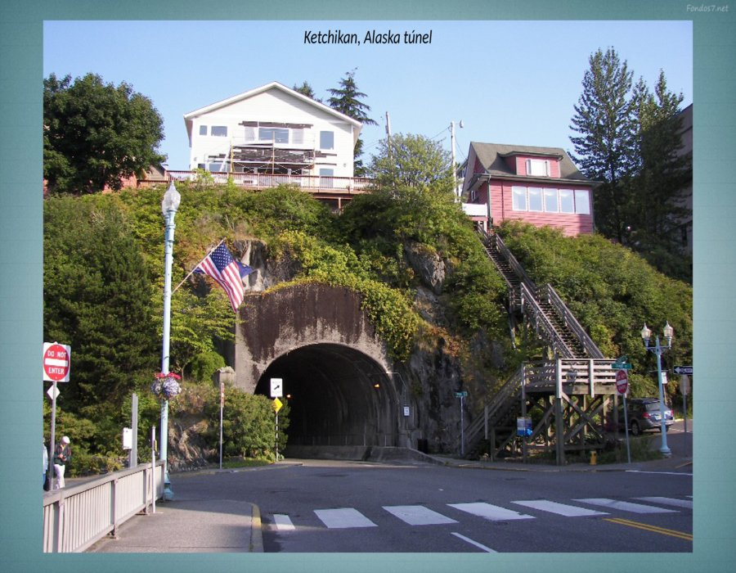

Slide 42
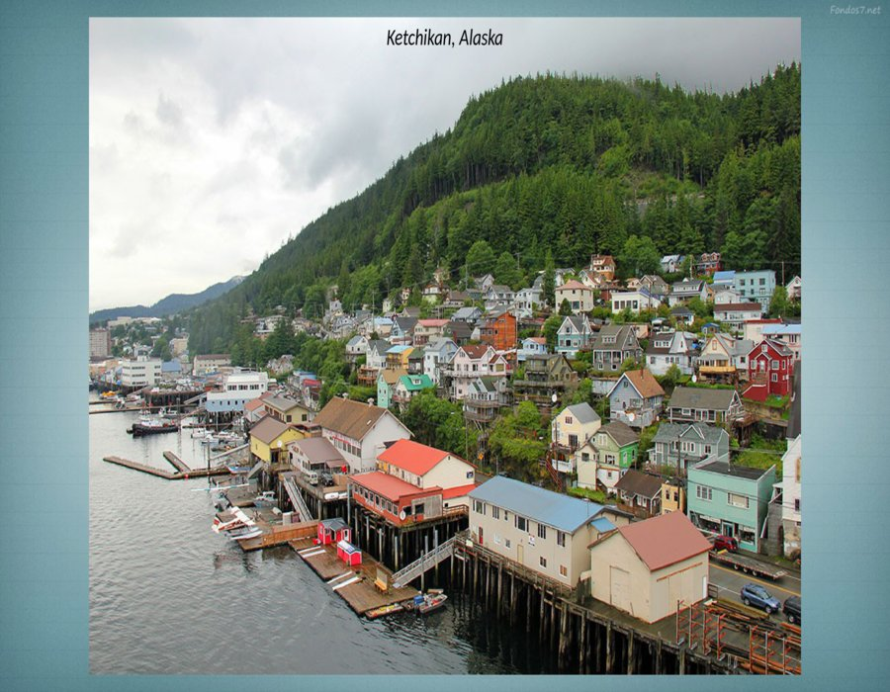

Slide 43
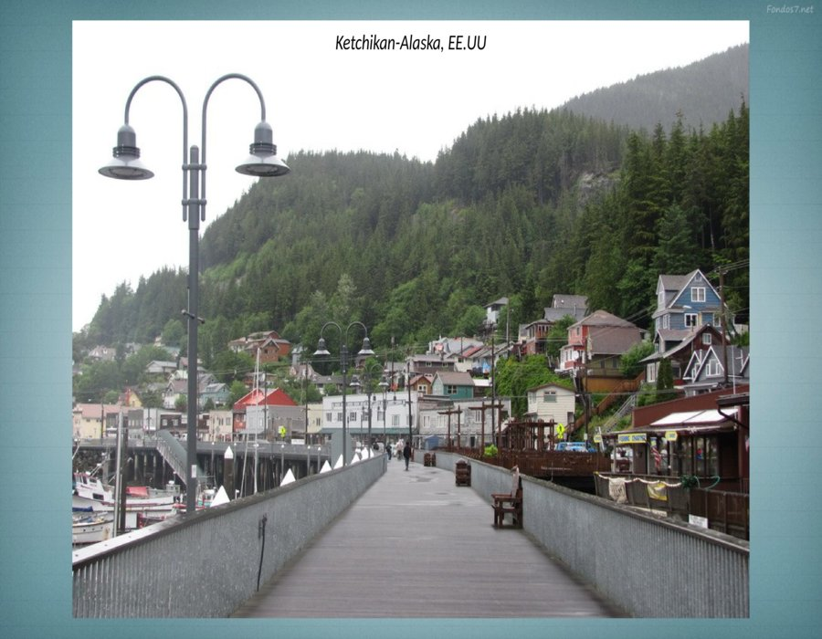

Slide 44
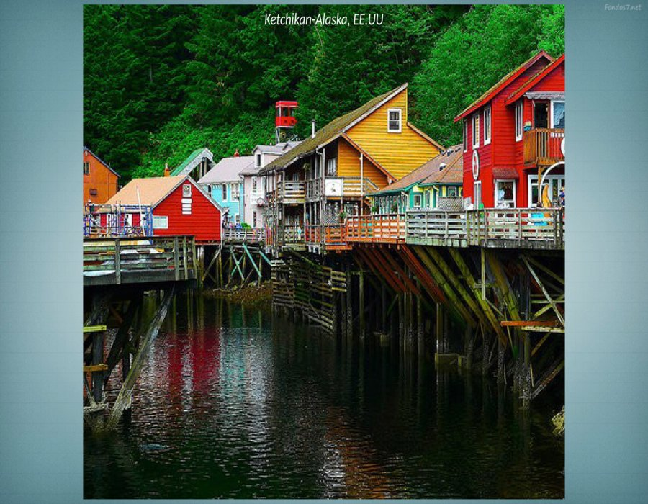

Slide 45
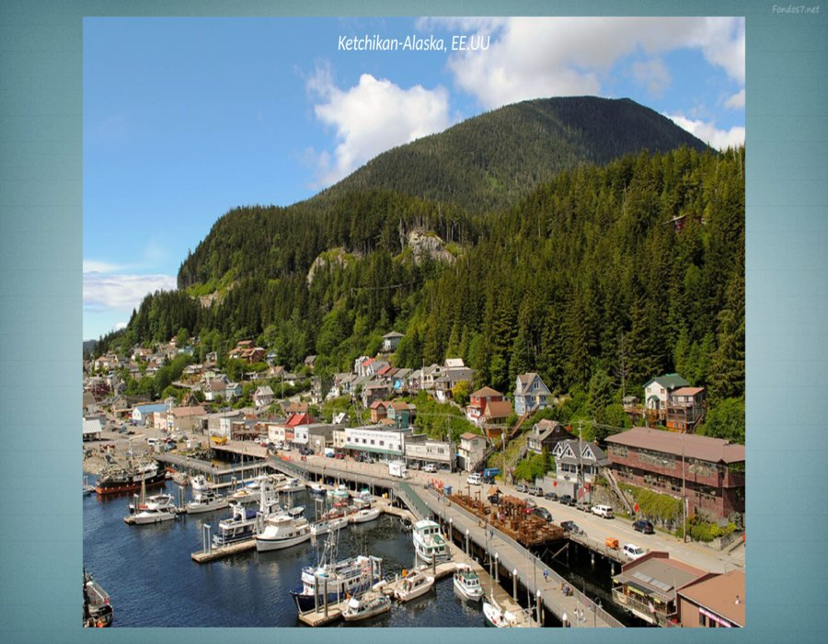

Slide 46
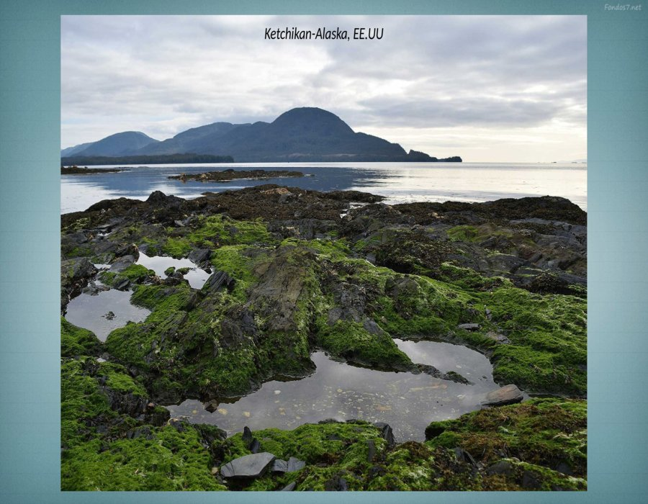

Slide 47
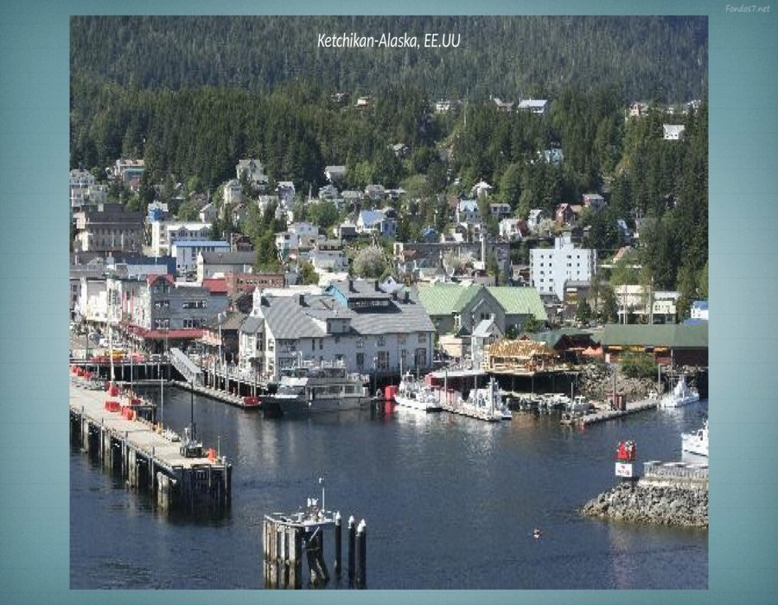

Slide 48
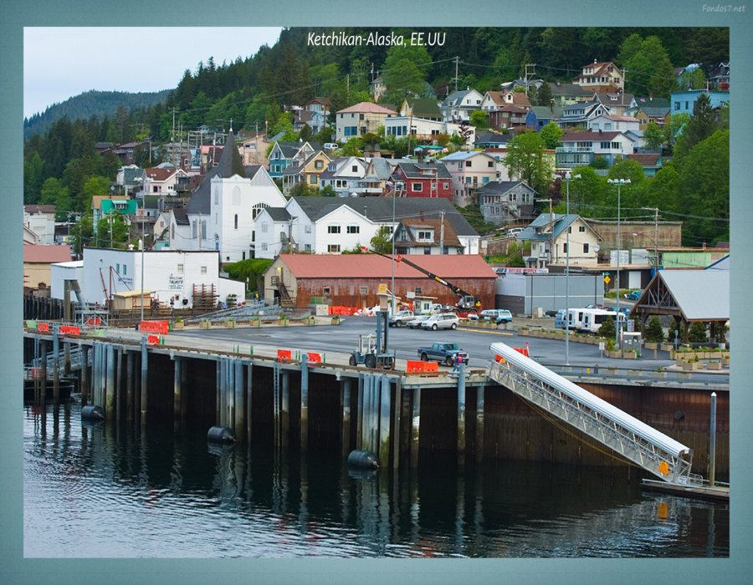

Slide 49
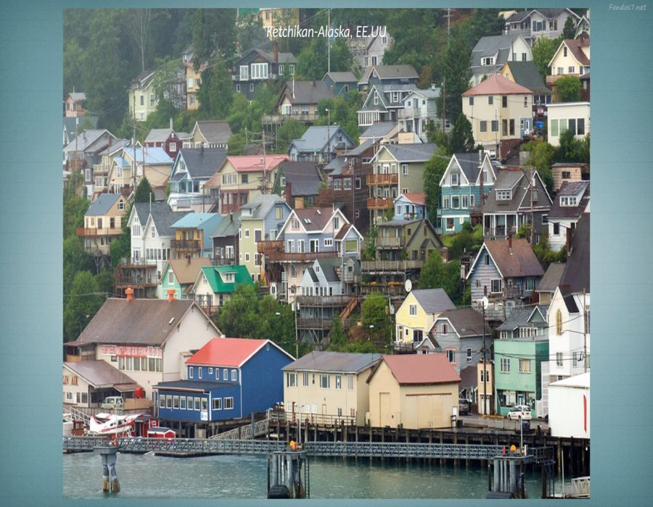

Slide 50
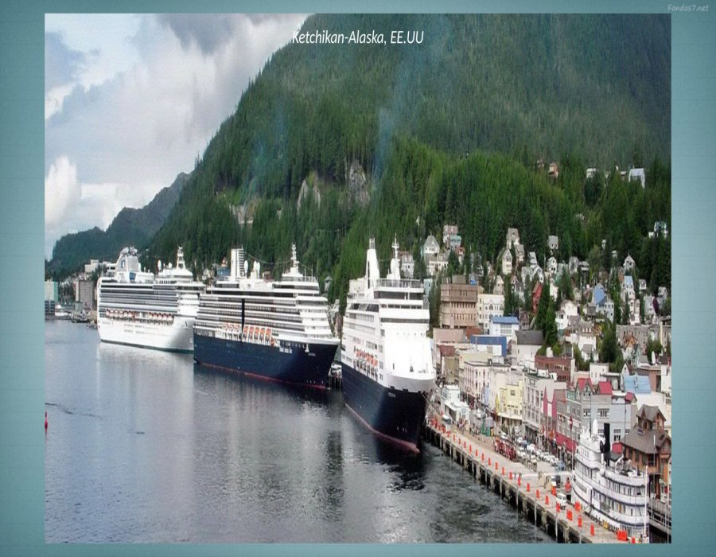

Slide 51
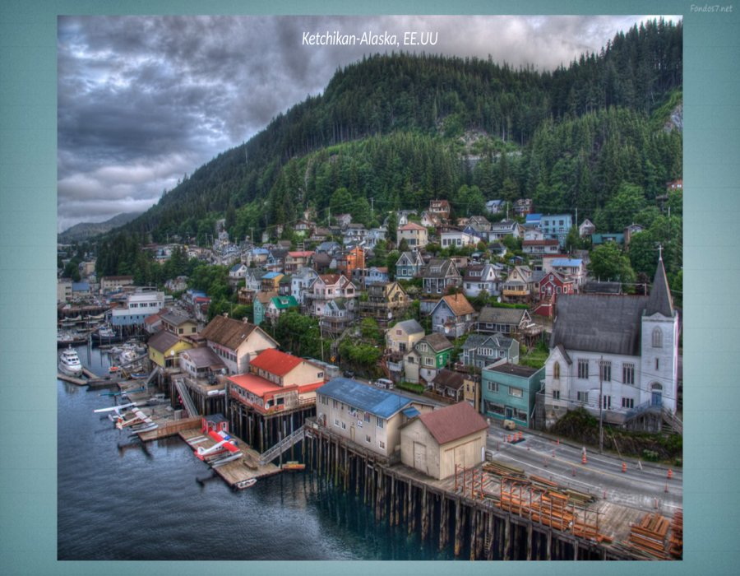

Slide 52
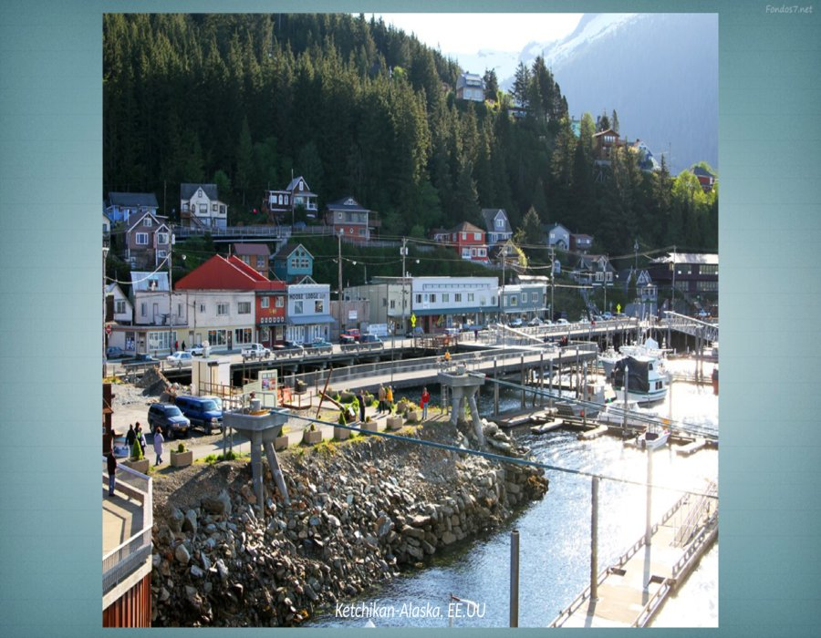

Slide 53


Slide 54


Slide 55


Slide 56


Slide 57


Slide 58


Slide 59


Slide 60


Slide 61


Slide 62


Slide 63


Slide 64


Slide 65


Slide 66


Slide 67







¿Te ha gustado?
Puedes ver más entrando
Aquí
Además puedes recibir powerpoints en tu correo electrónico suscribiéndote aquí:

